Slide 1

MÓDULO 9 · ELETRODINÂMICA · AULA 141
Instrumentos de Medição
Voltímetro e amperímetro ideais
Instrumentos de Medição (Voltímetro e Amperímetro ideais)

Slide 2
Para começar
Por que ligar um multímetro do jeito errado pode até queimar o aparelho?
POSSOR · Eletrodinâmica · Aula 141
2

Slide 3
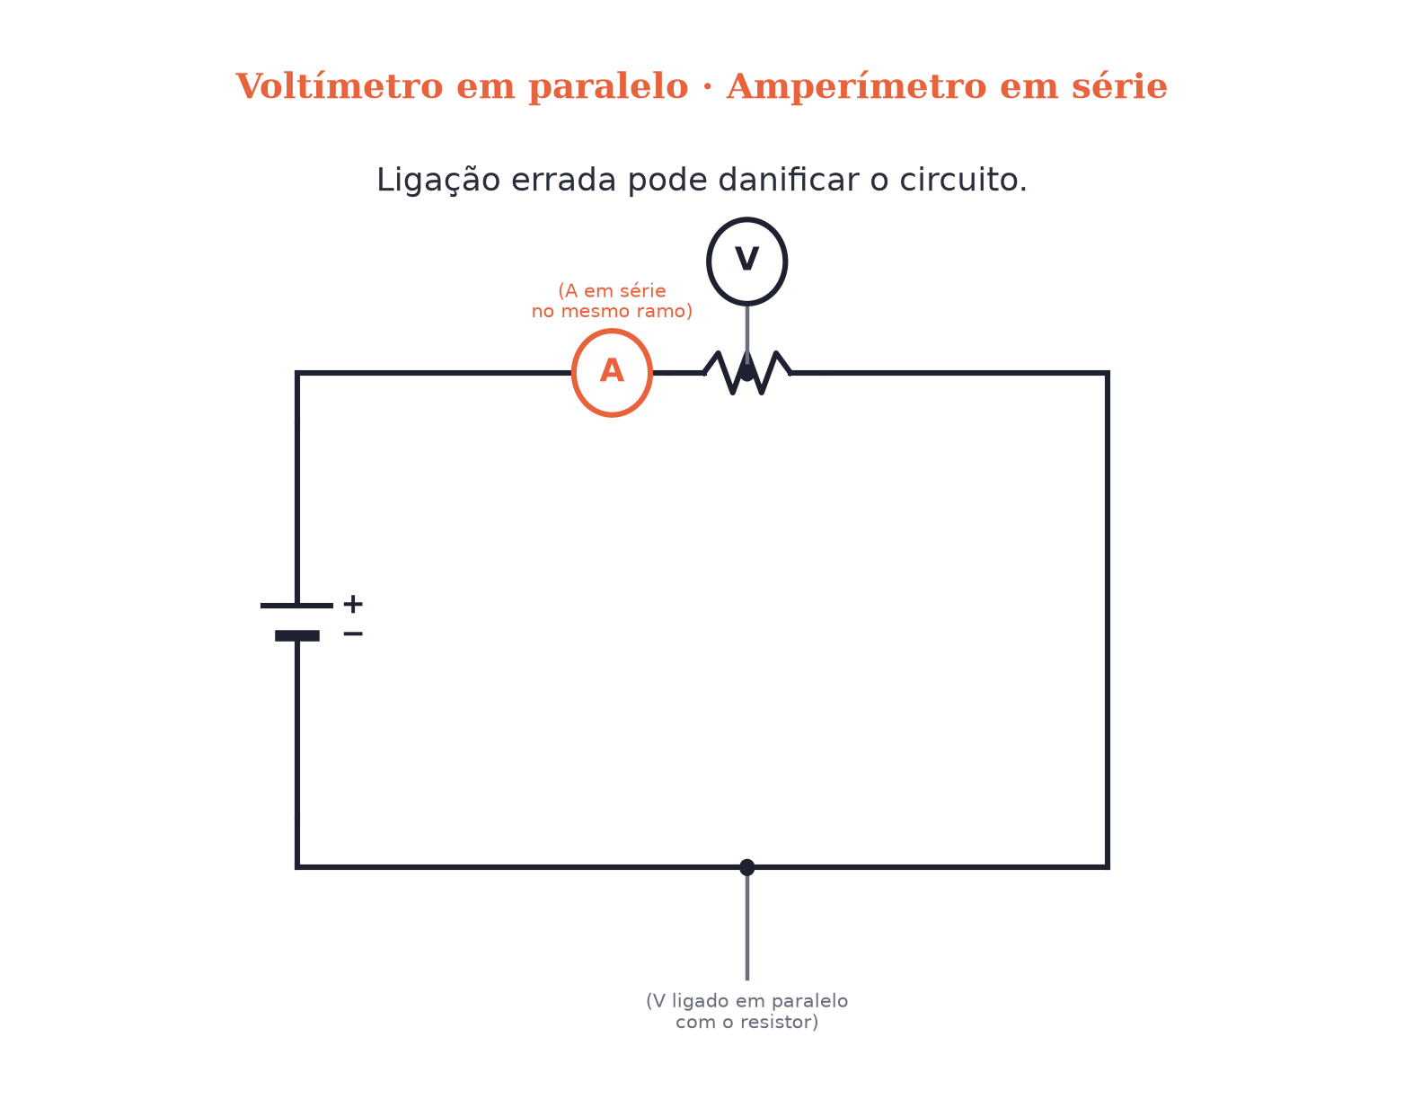
O conceito central
Voltímetro: em PARALELO, resistência ideal INFINITA. Amperímetro: em SÉRIE, resistência ideal NULA.
POSSOR · Eletrodinâmica · Aula 141
3

Slide 4
Como funciona
Por que cada ligação é essa:
• Voltímetro em série (alta R) bloquearia quase toda a corrente
• Amperímetro em paralelo (baixa R) desviaria uma corrente enorme — quase um curto
POSSOR · Eletrodinâmica · Aula 141
4

Slide 5

Cuidado com essa armadilha
Os dois instrumentos se ligam de formas OPOSTAS — trocar um pelo outro pode danificar o circuito ou o próprio instrumento.
POSSOR · Eletrodinâmica · Aula 141
5

Slide 6
Exemplo resolvido
Medir a corrente que passa por um resistor.
Abrir o ramo do resistor
Inserir o amperímetro em SÉRIE ali
Corrente do ramo atravessa o amperímetro
POSSOR · Eletrodinâmica · Aula 141
6

Slide 7
Roteiro de hoje
1
Pergunta inicial
2
Voltímetro em paralelo
3
Amperímetro em série
4
Exercícios
POSSOR · Eletrodinâmica · Aula 141
7

Slide 8

Hora dos Exercícios — Fixação
QUESTÃO 1
Por que um voltímetro deve ser ligado em paralelo com o elemento cuja DDP se quer medir?
💡 Dica
Pergunte: o instrumento precisa "ver" uma diferença de potencial (paralelo) ou precisa que a própria corrente o atravesse (série)?
POSSOR · Eletrodinâmica · Aula 141
8

Slide 9

Gabarito e Encerramento
Resposta
Porque a DDP é definida entre dois pontos, e ligar em paralelo garante que o voltímetro registre a mesma diferença de potencial que existe entre esses dois pontos, sem alterar o restante do circuito (se for ideal).
Resumo da Aula
Instrumento ideal não deve alterar o circuito que está medindo.
• Voltímetro real (R alta, não infinita) e amperímetro real (R baixa, não nula) sempre introduzem um pequeno erro.
Próxima aula: Ponte de Wheatstone (Medição precisa de resistências).
POSSOR · Eletrodinâmica · Aula 141
9

